Slide 1







Αριθμός έργου: 101056515
Ενότητα 3:
Εργαλεία & Μέθοδοι διδασκαλίας
Το έργο αυτό χρηματοδοτήθηκε με την υποστήριξη της Ευρωπαϊκής Επιτροπής. Η παρούσα δημοσίευση αντικατοπτρίζει τις απόψεις μόνο του συγγραφέα και η Επιτροπή δεν μπορεί να θεωρηθεί υπεύθυνη για οποιαδήποτε χρήση των πληροφοριών που περιέχονται σε αυτήν.

Slide 2

Μείωση προκαταλήψεων
3.2 Μείωση των προκαταλήψεων
Μείωση προκαταλήψεων

Slide 3

Εφαρμογή στρατηγικών για τη μείωση των στερεοτύπων και των προκαταλήψεων μέσω της αντιμετώπισης των στάσεων των μαθητών

Slide 4

Εκδήλωση στις καθημερινές αλληλεπιδράσεις
Τα στερεότυπα και οι προκαταλήψεις επηρεάζουν τις αλληλεπιδράσεις μέσα από:
λεπτές συμπεριφορές,
μικροεπιθέσεις, και
πρακτικές διακρίσεων.
Για παράδειγμα:
Οι εκπαιδευτικοί μπορεί ασυνείδητα να περιμένουν λιγότερα από τους μαθητές με μεταναστευτικό υπόβαθρο.
Καλοπροαίρετα άτομα μπορεί να υποθέσουν ότι οι μαθητές από ορισμένες εθνοτικές ομάδες θα δυσκολευτούν, γεγονός που μπορεί να περιορίσει τις δυνατότητές τους.

Slide 5
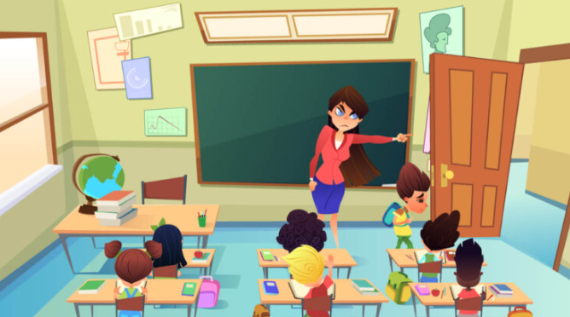
Ψυχολογικές και κοινωνικές επιπτώσεις
Οι σημαντικές επιπτώσεις των στερεοτύπων και των προκαταλήψεων στους μαθητές με μεταναστευτικό υπόβαθρο περιλαμβάνουν:
Στρες
Άγχος
Μειωμένη αίσθηση αυτοεκτίμησης
Για παράδειγμα:
Ενίσχυση της περιθωριοποίησης
Δυσανάλογη πειθαρχία
Χαμηλότερη ακαδημαϊκή παρακολούθηση
Αποκλεισμός από προχωρημένα μαθήματα

Slide 6
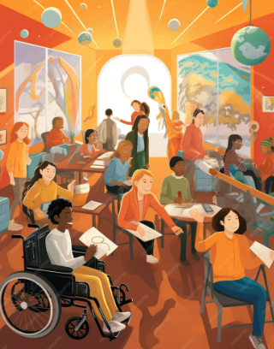
Επίδραση στην ανάπτυξη των μαθητών και στα εκπαιδευτικά επιτεύγματα
Τα στερεότυπα μπορούν να καταπνίξουν τη φιλοδοξία και τη δέσμευση των μαθητών, περιορίζοντας την εκπαιδευτική και επαγγελματική τους πορεία.
Για την αντιμετώπιση αυτών των ζητημάτων, οι εκπαιδευτικοί θα πρέπει:
Αμφισβήτηση στερεοτύπων
Προώθηση της συμμετοχικότητας
Δημιουργία ενδυναμωτικών περιβαλλόντων για όλους τους μαθητές

Slide 7
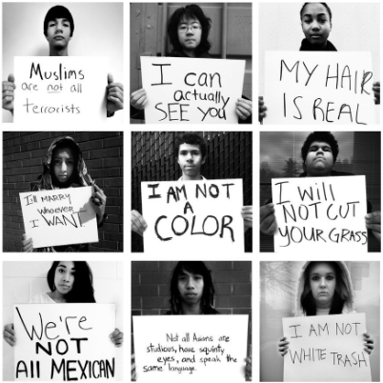
Προέλευση και διαιώνιση των στερεοτύπων
Τα μέσα μαζικής ενημέρωσης συχνά συνδέουν τη μετανάστευση με το έγκλημα και τη φτώχεια, προερχόμενα από στερεότυπα που έχουν τις ρίζες τους σε ιστορικές αφηγήσεις όπως η αποικιοκρατία, η οικονομική μετανάστευση και οι παγκόσμιες ανισότητες.
Οι μικροεπιθέσεις διαιωνίζουν επιβλαβείς προκαταλήψεις και
Συμβάλλουν στην αίσθηση αποκλεισμού και αποξένωσης.

Slide 8

Μείωση στερεοτύπων και προκαταλήψεων
Μείωση στερεοτύπων και προκαταλήψεων

Slide 9

Ενθαρρύνετε τον αυτο-αναστοχασμό και την ευαισθητοποίηση
Διαμορφώστε την προοπτική για την ενίσχυση της αυτογνωσίας και της ενσυναίσθησης με:
Journaling
Συζήτηση για τη μετανάστευση και την πολιτιστική εμπειρία

Slide 10

Χτίστε ένα πρόγραμμα σπουδών με πολιτισμική ανταπόκριση
Το πρόγραμμα σπουδών αντικατοπτρίζει διάφορα πολιτιστικά υπόβαθρα και
αναδεικνύει τη συμβολή και την ανθεκτικότητα των μεταναστευτικών κοινοτήτων

Slide 11

Προώθηση του ανοικτού διαλόγου και της κριτικής σκέψης
Δημιουργία ασφαλών χώρων για συζήτηση
Διευκόλυνση των συζητήσεων
Ανάλυση περιπτωσιολογικών μελετών

Slide 12

Ενισχύστε την ενσυναίσθηση και τη λήψη προοπτικών
Σχέδια πολιτιστικής βιογραφίας ή ιστοί ταυτότητας

Slide 13
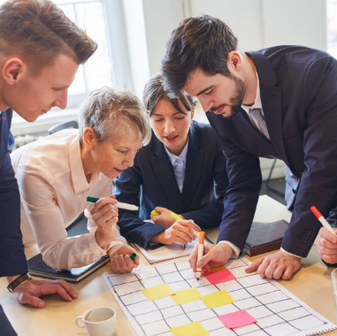
Αμφισβητήστε τα στερεότυπα όταν προκύπτουν
Ενθάρρυνση των μαθητών να συμμετέχουν σε εποικοδομητικές συζητήσεις

Slide 14

Παροχή επαγγελματικής ανάπτυξης και συνεχούς μάθησης
Οι εκπαιδευτικοί συμμετέχουν σε συνεχή επαγγελματική ανάπτυξη που επικεντρώνεται στη διδασκαλία με πολιτισμική ανταπόκριση και στη μείωση της ευαισθητοποίησης σε θέματα προκαταλήψεων

Slide 15

Ανάπτυξη κανόνων στην τάξη που προωθούν τη συμπερίληψη
Κανόνες τάξης που δίνουν προτεραιότητα
Σεβασμός,
Ενσυναίσθηση,
Συμμετοχικότητα

Slide 16


Slide 17
3.2.2 Ενσωμάτωση διαφορετικών προοπτικών και αντι-στερεοτυπικού παραδείγματος στο υλικό του προγράμματος σπουδών και στη συζήτηση στην τάξη

Slide 18






Δημιουργία πιο δίκαιου μαθησιακού περιβάλλοντος για όλους τους μαθητές
Βοηθά στην αμφισβήτηση στερεοτύπων
Διεύρυνση της κατανόησης των μαθητών για την ταυτότητα και τη μετανάστευση
Η ανάδειξη επιτυχημένων ατόμων από κοινότητες μεταναστών μπορεί να βοηθήσει τους μαθητές να ξεπεράσουν τα στερεότυπα και να δουν τις πλήρεις δυνατότητες των συνομηλίκων τους
Οι διαφορετικές προοπτικές ενισχύουν την κριτική σκέψη
Προώθηση της ενσυναίσθησης και της συμμετοχικότητας

Slide 19


ΣΥΝΟΨΙΖΟΝΤΑΣ ΤΑ ΠΑΝΤΑ!

Slide 20

Σας ευχαριστώ ☺
Το έργο αυτό χρηματοδοτήθηκε με την υποστήριξη της Ευρωπαϊκής Επιτροπής. Η παρούσα δημοσίευση αντικατοπτρίζει τις απόψεις μόνο του συγγραφέα και η Επιτροπή δεν μπορεί να θεωρηθεί υπεύθυνη για οποιαδήποτε χρήση των πληροφοριών που περιέχονται σε αυτήν.

